Slide 1
Zapraszam do obejrzenia prezentacji pt. „Konstytucja 3 maja’’

Slide 2
Konstytucja co to jest?
Najważniejszy akt prawny w panstwie, który określa jego ustrój (sposób zorganizowania) oraz prawa i obowiązki obywateli.

Slide 3
Na mocy KonstytucjI 3 maja...
w Rzeczypospolitej zniesiono wolną elekcję (wybór króla dokonywany przez szlachtę podczas głosowania). Na sejmie walnym przestało obowiązywać liberum veto, co ograniczyło wpływ magnatów i obcych mocarstw. Konstytucja zniosła też podział Rzeczypospolitej na Polskę i LitwĘ, ustanawiając jedno państwo – Rzeczypospolitą polską.
Zgodnie z zasadą monteskiusza wprowadzono trójpodział władzy na: ustawodawczą (sejm), wykonawczą (Król i straż praw, czyli rzĄd) oraz nIezawisłe rządy.

Slide 4
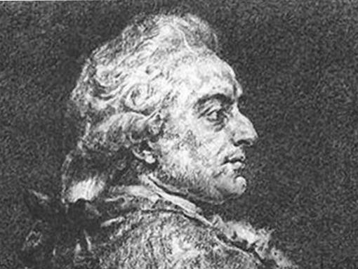
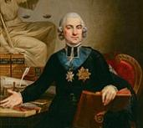
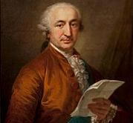
Autorzy Konstytucji 3 maja
Król Stanisław August Poniatowski
Hugo Kołłątaj
Stanisław Małachowski

Slide 5
Triumfalny pochód twórców Konstytucji 3 maja z zamku królewskiego do kościoła Świętego Jana w Warszawie przedstawił na swoim obrazie Jan Matejko.

Slide 6
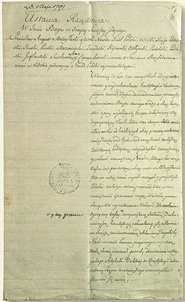
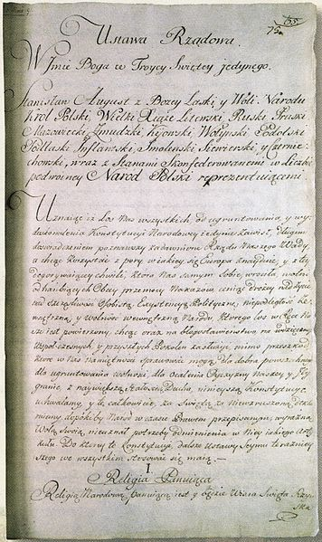
Rękopisy Konstytucji 3 maja

Slide 7
Zaprzysiężenie Konstytucji 3 maja w Sali Senatorskiej na Zamku Królewskim w Warszawie, rysunek Jana Piotra Norblina

Slide 8
3 maja dziś
Dzień 3 maja 1791 roku został uznany Świętem Konstytucji 3 Maja. Obchody tego święta były zakazane podczas rozbiorów, a ponownie jego obchodzenie zostało wznowione w II Rzeczypospolitej w kwietniu 1919 roku. Święto Konstytucji 3 Maja zostało zdelegalizowane przez hitlerowców i sowietów podczas okupacji Polski w czasie II wojny światowej, a po antykomunistycznych demonstracjach w 1946 r. nie było obchodzone w Polsce, natomiast zastąpione obchodami Święta 1 Maja. W styczniu 1951 r. święto 3 maja zostało oficjalnie zdelegalizowane przez władze komunistyczne.

Slide 9
Pomnik ku czci uchwalenia konstytucji

Slide 10
Medal wybity z okazji uchwalenia konstytucji 3 Maja

Slide 11
Dziękuję za uwagę
Wykonała Martyna Bartnik

